Slide 1
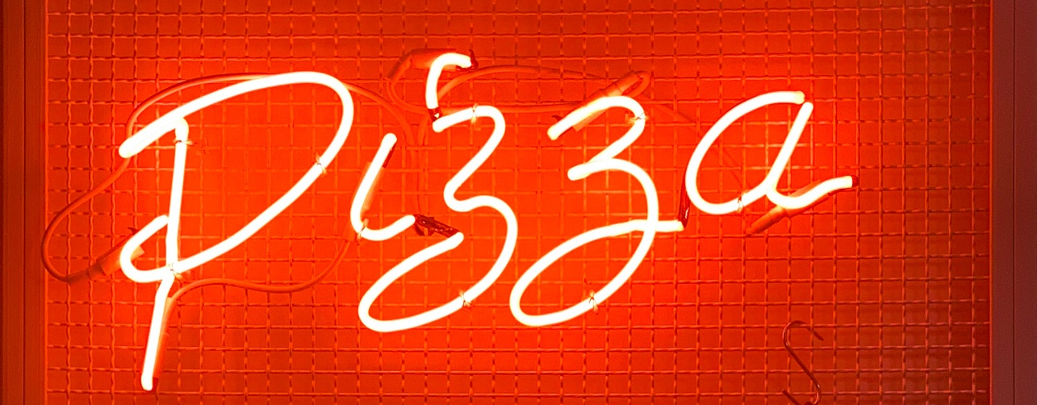
ProiectPooSAM
O prezentare generală introductivă a unui proiect axat pe proiectarea și implementarea unui sistem de analiză și manipulare a datelor.

Slide 2



Introducere
Acest proiect a fost dezvoltat ca parte a studiului nostru de programare orientată pe obiecte, cu obiectivul de a crea o aplicație care să gestioneze eficient informațiile despre pizza, comenzi și clienți.
Proiectul
Proiectul Pizza – De la idee la implementare. O aplicație pentru gestionarea comenzilor de pizza.
Funcționalități
Vom prezenta funcționalitățile implementate, provocările întâlnite și soluțiile adoptate.
ProiectPooSAM
O prezentare generală introductivă a unui proiect axat pe proiectarea și implementarea unui sistem de analiză și manipulare a datelor.
În concluzie, proiectul Pizza a fost o experiență utilă pentru a pune în practică principiile programării orientate pe obiecte și a dezvolta o aplicație care să gestioneze comenzile de pizza într-un mod eficient.

Slide 3



MEMBRII ECHIPEI
ProiectPooSAM
Introducere
Acest proiect a fost dezvoltat ca parte a studiului nostru de programare orientată pe obiecte, cu obiectivul de a crea o aplicație care să gestioneze eficient informațiile despre pizza, comenzi și clienți.
Proiectul
Proiectul Pizza – De la idee la implementare. O aplicație pentru gestionarea comenzilor de pizza.
Funcționalități
Vom prezenta funcționalitățile implementate, provocările întâlnite și soluțiile adoptate.
În concluzie, proiectul Pizza a fost o experiență utilă pentru a pune în practică principiile programării orientate pe obiecte și a dezvolta o aplicație care să gestioneze comenzile de pizza într-un mod eficient.
Crișan Alex
Ignat Mihai
Covaciu Sebastian

Slide 4
MEMBRII ECHIPEI
Crișan Alex
Ignat Mihai
Covaciu Sebastian

Slide 5



MEMBRII ECHIPEI
Structura codului
Funcționalități principale
Gestionarea informațiilor despre pizza
Crearea și urmărirea comenzilor
Extinderea proiectului pentru o mai bună organizare a datelor
Comanda include pizza comandată, numele clientului și data comenzii.
Fiecare pizza are un nume, preț, și ingrediente.
Utilizează concepte avansate precum wrapperele și gestionarea erorilor.
Am dezvoltat o soluție flexibilă care poate fi extinsă pentru a include mai multe funcționalități.
Crișan Alex
Ignat Mihai
Covaciu Sebastian

Slide 6
Structura codului
Probleme întâlnite
Pizza
Reprezintă produsul principal, cu detalii precum numele, prețul și ingredientele.
Comandă
Conectează clientul la pizza comandată, cu o anumită dată.
Customer
Permite vizualizarea comenzilor de către utilzator
Wrapper pentru managementul comenzilor
S-a creat un wrapper care validează comanda și oferă înregistrare pentru fiecare pas al procesului.
Gestionarea logării
Implementarea unui sistem simplu de logare pentru activități de depanare și urmărire.
Exemplu de funcționalitate: Adăugarea unei noi comenzi
Include validări și înregistrare pentru erori potențiale.

Slide 7
Structura codului
Probleme întâlnite
Gestionarea comenzilor complexe
Am avut dificultăți în structurarea comenzilor care implică mai multe tipuri de pizza și personalizări.
Soluție pentru comenzi complexe
Utilizarea unui design modular care permite extinderea funcționalității.
Implementarea unui sistem de logare eficient
Am avut nevoie de o metodă pentru a urmări activitatea utilizatorilor și erorile apărute.
Soluție pentru logare
Am creat un modul de logare simplu pentru debugging.
Wrapper pentru utlizare
Crearea wrapperelor pentru validarea comenzilor a fost o provocare, dar a ajutat la reducerea erorilor în timpul rulării aplicației.

Slide 8




Concluzie
Gestionarea unui repository pe GitHub a fost crucială pentru colaborarea eficientă în echipă.
Utilizarea unui sistem de control al versiunilor precum GitHub a facilitat colaborarea și coordonarea echipei.
Lucrul într-o echipă a facilitat învățarea reciprocă și implementarea mai rapidă a soluțiilor.
Colaborarea cu alți dezvoltatori a permis schimbul de cunoștințe și o dezvoltare mai rapidă a funcționalităților.
Importanța organizării claselor și modularității codului.
Structurarea codului în clase și module ușurează întreținerea și scalarea aplicației.
Utilizarea wrapperelor pentru validare simplifică gestionarea erorilor.
Wrappere customizate pentru validare ajută la o gestionare mai eficientă a erorilor.
Logarea este esențială pentru debugging și urmărirea activităților.
Înregistrarea sistematică a evenimentelor și erorilor facilitează diagnosticarea și monitorizarea.
Lecții învăȚate
Consolidare cunoștințe OOP
Proiectul Pizza ne-a permis să consolidăm cunoștințele despre programarea orientată pe obiecte și gestionarea aplicațiilor complexe.
Implementare soluții eficiente
Am reușit să implementăm soluții eficiente pentru gestionarea comenzilor, validări și logare.
Dezvoltare de soluții creative
Problemele întâlnite ne-au ajutat să învățăm să dezvoltăm soluții creative.
Aplicație funcțională și extindibilă
Aplicația este acum funcțională și poate fi extinsă cu noi funcționalități.
În concluzie, proiectul Pizza a reprezentat o oportunitate de a ne dezvolta competențele în programarea orientată pe obiecte și gestionarea aplicațiilor complexe. Am reușit să implementăm soluții eficiente și inovative, dezvoltându-ne abilitatea de a rezolva probleme creative.

Slide 9
Concluzie
Consolidare cunoștințe OOP
Implementare soluții eficiente
Dezvoltare de soluții creative
Aplicație funcțională și extindibilă
Proiectul Pizza ne-a permis să consolidăm cunoștințele despre programarea orientată pe obiecte și gestionarea aplicațiilor complexe.
Am reușit să implementăm soluții eficiente pentru gestionarea comenzilor, validări și logare.
Problemele întâlnite ne-au ajutat să învățăm să dezvoltăm soluții creative.
Aplicația este acum funcțională și poate fi extinsă cu noi funcționalități.
În concluzie, proiectul Pizza a reprezentat o oportunitate de a ne dezvolta competențele în programarea orientată pe obiecte și gestionarea aplicațiilor complexe. Am reușit să implementăm soluții eficiente și inovative, dezvoltându-ne abilitatea de a rezolva probleme creative.

